Slide 1
Как бы я
поступил?
Notes:
kooko

Slide 2
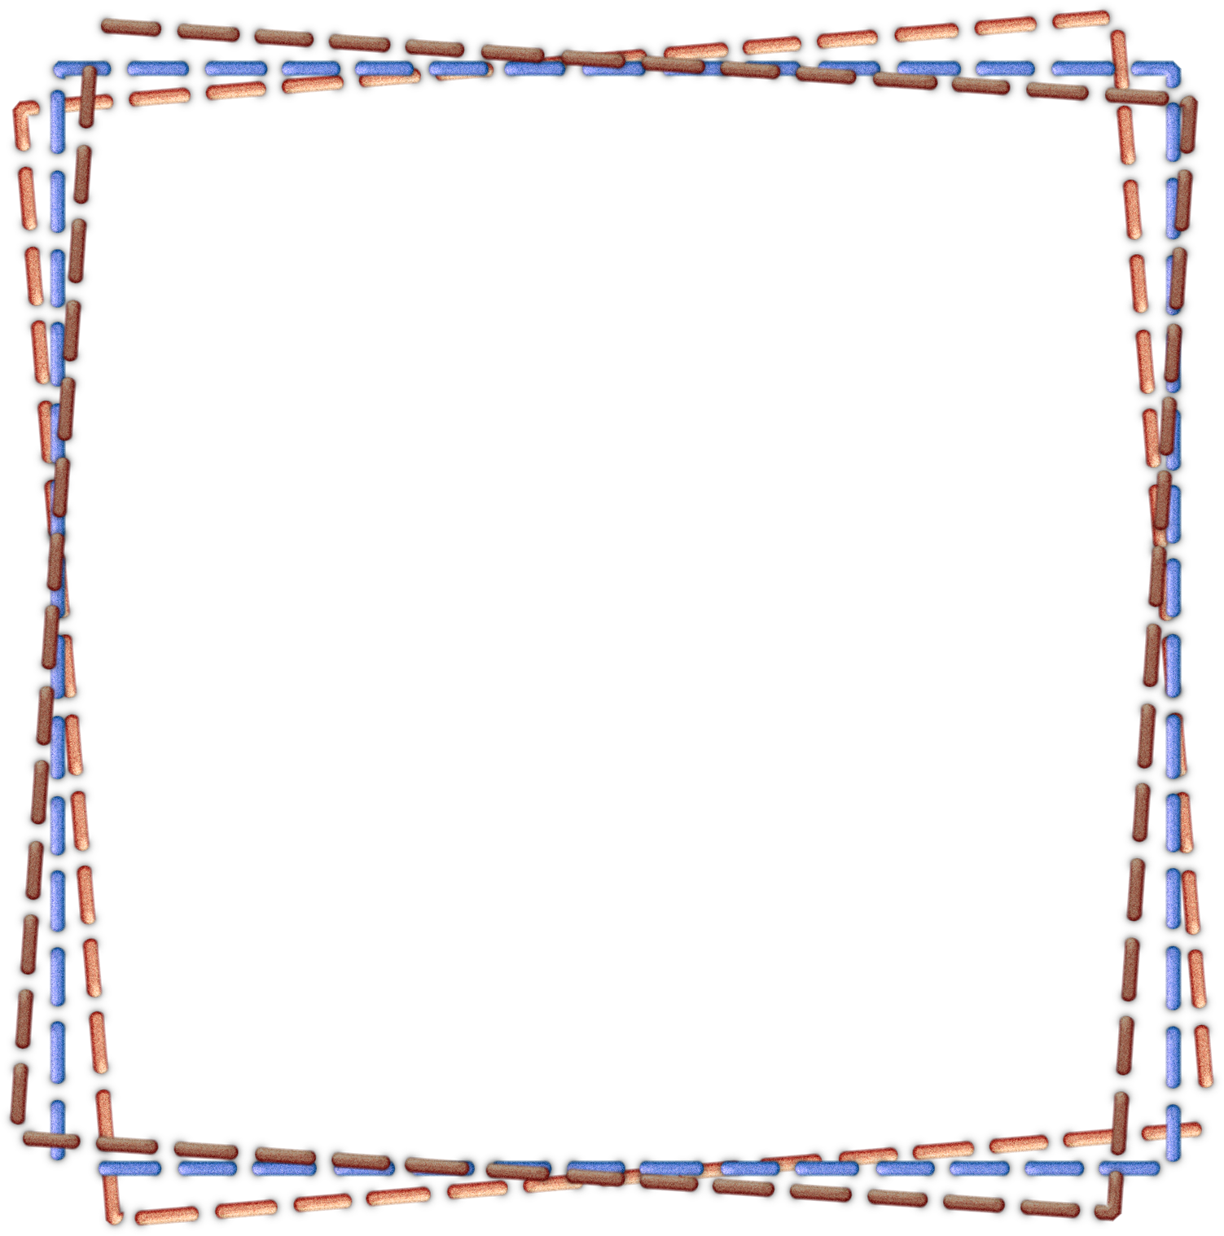
В каких случаях мы используем
эти слова?
Здравствуйте!
До свидания!
Спасибо!
Извините!
Пожалуйста!
Благодарность
Приветствие
Извинение
Прощание
Просьба

Slide 3
У двери в класс остановились
девочка
мальчик
учительница.
В каком порядке они должны
войти в класс?
2.
3.
1.

Slide 4
Проверь себя
Поддразнивать и задираться.
хорошо
плохо

Slide 5
Быть опрятным и чистоплотным.
хорошо
плохо

Slide 6
Плеваться.
хорошо
плохо

Slide 7
Постоянно жевать резинку.
хорошо
плохо

Slide 8
Слушать музыку на большой громкости.
хорошо
плохо

Slide 9
За столом махать руками
и жестикулировать.
хорошо
плохо

Slide 10
Предлагать свою помощь.
хорошо
плохо

Slide 11
Шептаться в обществе, секретничать
и хихикать, прикрывая рот рукой.
хорошо
плохо

Slide 12
Вот что сказали девочки,
когда получили подарки:
Таня: «А сколько это стоит?»
Надя: «У-у-у, я хотела совсем
не это…»
Лена: «Спасибо! Я очень рада
подарку!»
Чей ответ вы считаете правильным?

Slide 13
Малыша обидел Витя. Перед школою в строю Витя просит: - Извините, Я ошибку признаю. На урок пришёл учитель, Положил на стол журнал, Следом Витя: - Извините, Я немного опоздал. - Тихомиров! Покажите Нам на карте город Псков. - Извините, - шепчет Витя - Я к уроку не готов. Мы поспорили с Наташей: Вежлив Витя или нет? Разберитесь в споре нашем И пришлите свой ответ.
Какой совет вы бы дали Вите?

Slide 14
Материалы:
Жунусова К. и др.
Ж89 Познание мира: Учеб. для 2 кл. общеобразоват. шк./ К. Жунусова,
К. Аймагамбетова, З. Олейник. – 3 – е изд., перераб. – Алматы: Атамұра,
2009. - 160 с.
Жунусова К., Ледовских Е.
Ж89 Познание мира. Методическое руководство: Для учителей 2 кл. общеобразоват. шк. 2-е изд., перераб. –
Алматы: Атамұра, 2009. – 136 с.
Загадки - http://riddle-middle.ru/zagadki/eda/
Казакова О.В., Сбоева Н.А., Гаврилкина Н.И. Универсальные поурочные разработки по курсу «Окружающий мир»: 2 класс.-Изд.3-е, перераб. и доп.-
М.:ВАКО,2007.-368 с.-(В помощь учителю).
Фото – Google (ресурсы интернета)
Презентацию подготовила
воспитатель:Киселёва Э.Р.
Viki.rdf.ru

